Slide 1
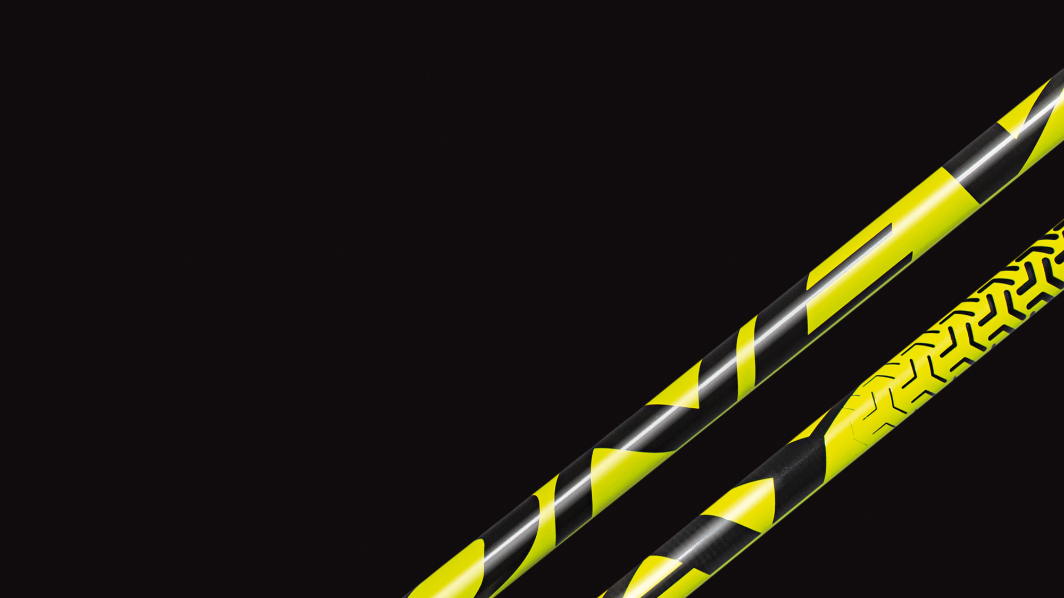
СЕЗОН 20|21

Slide 2
LINE UP
PREMIO SLG 20
PREMIO SLG 20 KIT
LINE UP 20|21 | Nordic Poles | Race - Premio

Slide 3
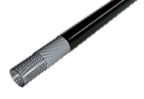
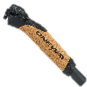
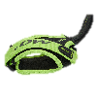
PREMIO SLG 20 / PREMIO SLG 20 KIT
LINE UP 20|21 | Nordic Poles | Race - Premio
23900
Артикул: OZ40020 / OZ40120
Ростовка: 135-175 (интервал 2,5 см) / 150-160-170-180 см
Материал древка: 100% углеволокно UHM Premio SL Carbon
Вес древка: 50 г/м
Диаметры: 16:9 мм
Рукоятка: Carbon Grip
Темляк: AV SLG Strap
Лапка: Flash Premio S basket (жёлтая)
Наконечник: твердосплавный
Технологии:
UHM Premio SL Carbon Shaft
Carbon Grip
AV SLG Strap
Serial Number

Slide 4
Сравнительные характеристики slg 10 vs SLG 20
 | Diamond Premio SLG 10 | Premio SLG 20
момент инерции [кгм²] | 84 | 75 (-10% лучше)
точка баланса [мм] | 683 | 699 (+1% выше)
прочность [Н] | 446 | 476 (+7% выше)
жесткость [мм] | 49 | 46 (+5% выше)
вес [г/м] | 55 | 50 (-7% легче)

Slide 5
Race - Performance
СЕЗОН 20|21

Slide 6
LINE UP
DIAMOND STORM 28
DIAMOND STORM 26 WHITE
DIAMOND STORM 26 YELLOW
LINE UP 20|21 | Nordic Poles | Race - Performance

Slide 7
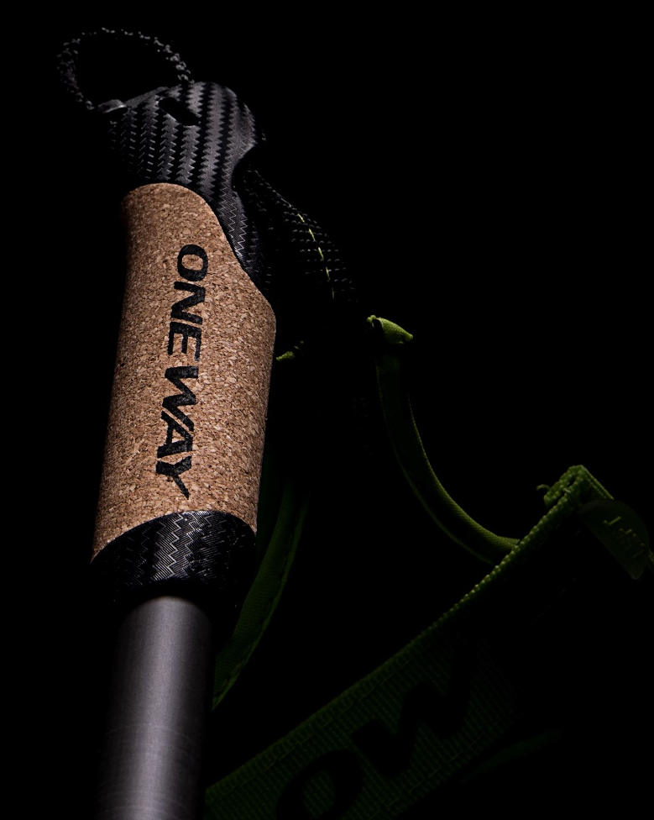
Рукоятка Carbon
рукоятка содержит углеволокно для увеличения жёсткости
оптимальная передача усилия
улучшенный фиксирующий элемент (клин) для темляков надёжно регулирует необходимую длину
натуральная пробка 360° в зоне хвата обеспечивает необходимое чувство комфорта

Slide 8
Темляк AV-SLG
большая поверхность опоры для лучшего контроля лыжной палки
нерастягиваемый и прочный материал темляка для максимальной передачи усилия
новая застёжка velcro длительного и надёжного использования, не портит манжеты одежды
стоппер для предотвращения произвольного расстёгивания темляка – важная особенность для биатлонистов
размеры: XXS, XS, M, L, XL, XXL

Slide 9
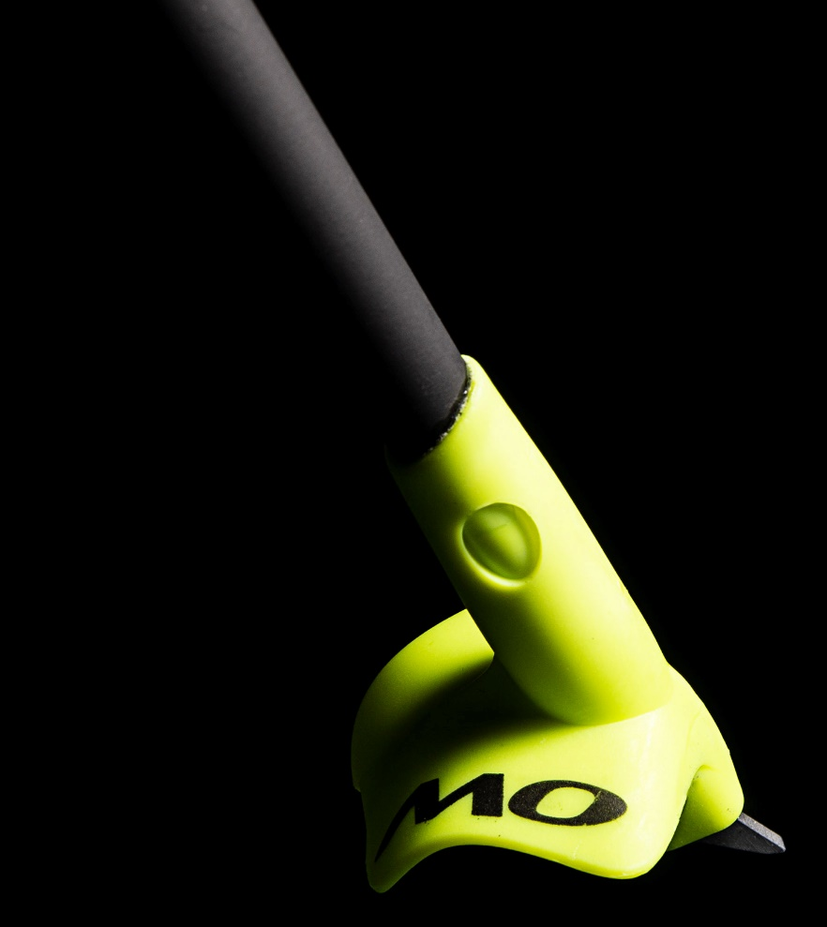
Лапка Flash premio
малый вес для наилучшего баланса
стабильная опора о поверхность для максимальной передачи усилия
удлиненное посадочное место для увеличения жёсткости в месте соединения древка и лапки для дополнительной передачи усилия
размеры: S, M

Slide 10
DIAMOND STORM 28
LINE UP 20|21 | Nordic Poles | Race - Performance
16900
Артикул: OZ41020
Ростовка: 135-180 (интервал 2,5 см)
Материал древка: 100% углеволокно HM Premio Carbon
Вес древка: 60 г/м
Диаметры: 16:9 мм
Рукоятка: Carbon Grip
Темляк: AV SLG Strap
Лапка: Flash Premio M basket (жёлтая)
Наконечник: твердосплавный
Технологии:
HM Premio Carbon Shaft
Carbon Grip
AV SLG Strap
Serial Number

Slide 11
DIAMOND STORM 26 WHITE
LINE UP 20|21 | Nordic Poles | Race - Performance
12000
Артикул: OZ41120
Ростовка: 135-180 (интервал 2,5 см)
Материал древка: 100% углеволокно Diamond Carbon
Вес древка: 70 г/м
Диаметры: 16:9 мм
Рукоятка: Carbon Grip
Темляк: AV SLG Strap
Лапка: Flash Premio M basket (жёлтая)
Наконечник: твердосплавный
Технологии:
Diamond Carbon Shaft
Carbon Grip
AV SLG Strap
Serial Number

Slide 12
DIAMOND STORM 26 YELLOW
LINE UP 20|21 | Nordic Poles | Race - Performance
12000
Артикул: OZ41220
Ростовка: 135-180 (интервал 2,5 см)
Материал древка: 100% углеволокно Diamond Carbon
Вес древка: 70 г/м
Диаметры: 16:9 мм
Рукоятка: Carbon Grip
Темляк: AV SLG Strap
Лапка: Flash Premio M basket (жёлтая)
Наконечник: твердосплавный
Технологии:
Diamond Carbon Shaft
Carbon Grip
AV SLG Strap
Serial Number

Slide 13
Race - Sport
СЕЗОН 20|21

Slide 14
LINE UP
DIAMOND 14 MAG
DIAMOND 11 MAG
DIAMOND 11
LINE UP 20|21 | Nordic Poles | Race - Sport

Slide 15
Темляк aV Premio
надёжный и удобный темляк для любителей, помогающий правильной постановке палки
более мягкий материал для большего комфорта
комфортная форма темляка в зоне большого пальца руки
размеры: XS, S, M, L, XL, XXL

Slide 16
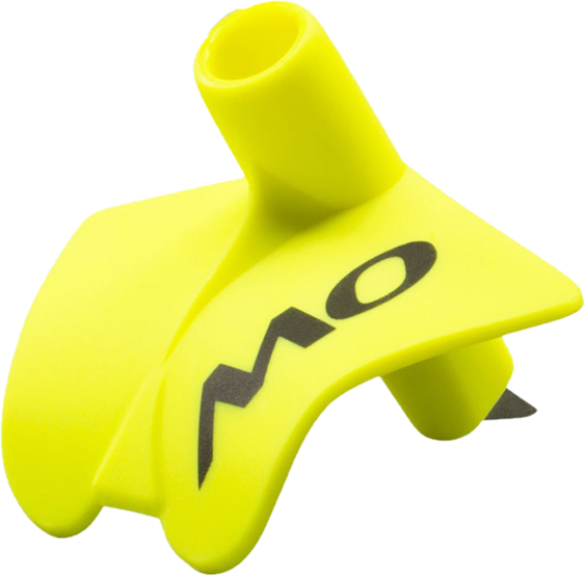
Лапка Flash
лапка среднего размера для любых условий
стабильная опора о поверхность для максимальной передачи усилия
малый вес для наилучшего баланса
размеры: жёлтая – S, M, L / чёрная - M

Slide 17
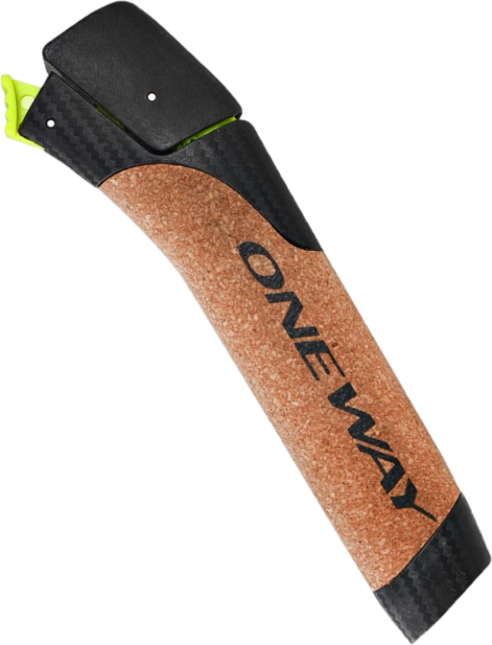
Рукоятка MAG Point
запатентованная система быстрого отстёгивания темляков
рукоятка содержит углеволокно для увеличения жёсткости
надежное место фиксации темляков к рукоятке
кнопка фиксации не требут больших усилий для нажатия
натуральная пробка 360° в зоне хвата обеспечивает прекрасное чувство комфорта

Slide 18
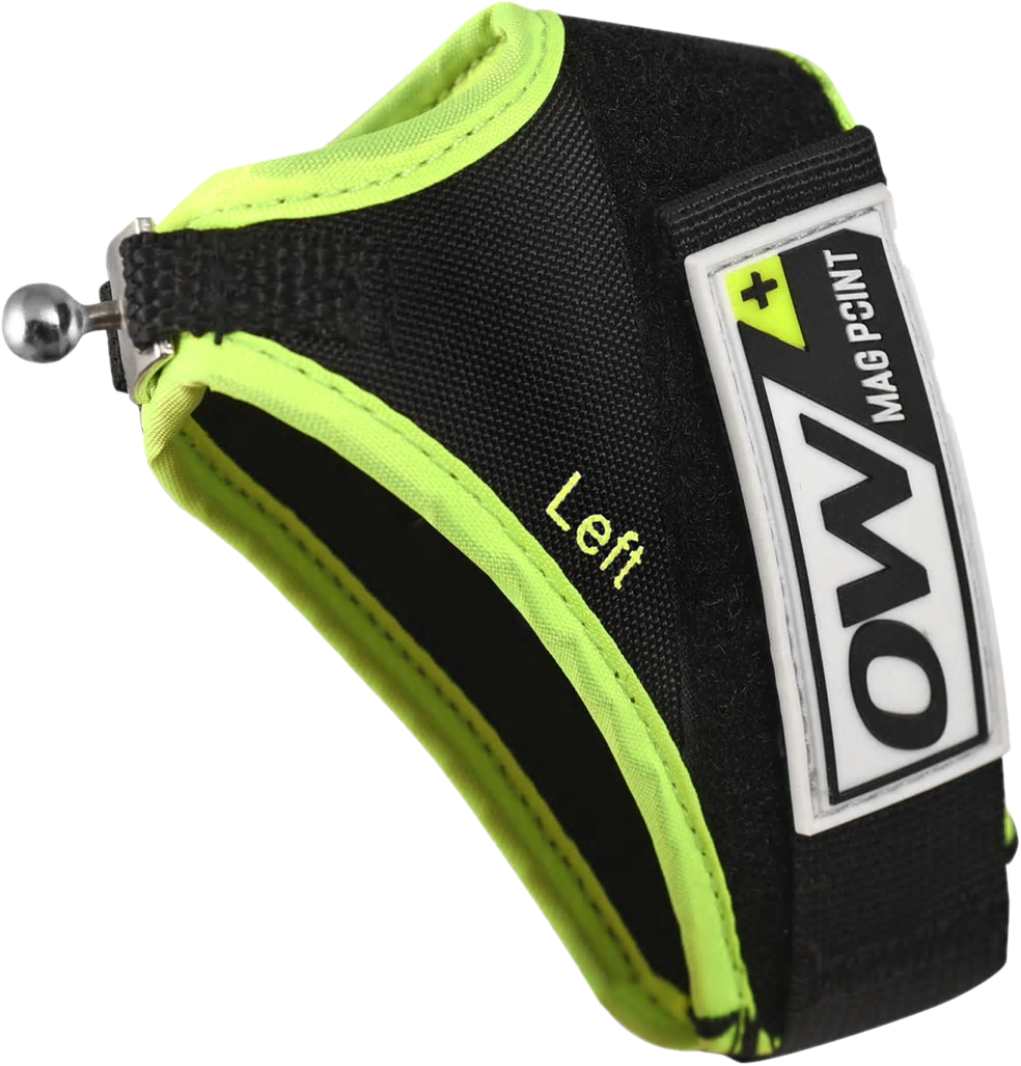
Темляк Mag point
запатентованная система быстрого отстёгивания темляков
темляк отстёгивается и пристёгивается к рукоятке очень легко
закрытая конструкция темляков для максимального контроля за палкой
комфортный материал длительного использования
размеры: XS, S, M, L, XL, XXL

Slide 19
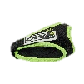
DIAMOND 14 MAG
LINE UP 20|21 | Nordic Poles | Race - Sport
6500
Артикул: OZ42319
Ростовка: 130-170 (интервал 5 см)
Материал древка: 50% углеволокно Diamond Carbon
Вес древка: 88 г/м
Диаметры: 16:9 мм
Рукоятка: Mag-Point Grip
Темляк: Mag-Point Strap
Лапка: Flash L basket (жёлтая)
Наконечник: твердосплавный
Технологии:
Diamond Carbon Shaft
Mag-Point Grip
Mag-Point Strap

Slide 20
DIAMOND 11 MAG
LINE UP 20|21 | Nordic Poles | Race - Sport
5100
Артикул: OZ42619
Ростовка: 130-170 (интервал 5 см)
Материал древка: 30% углеволокно Diamond Carbon
Вес древка: 100 г/м
Диаметры: 16:9 мм
Рукоятка: Mag-Point Grip
Темляк: Mag-Point Strap
Лапка: Flash L basket (чёрная)
Наконечник: твердосплавный
Технологии:
Diamond Carbon Shaft
Mag-Point Grip
Mag-Point Strap

Slide 21
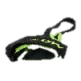
DIAMOND 11
LINE UP 20|21 | Nordic Poles | Race - Sport
4800
Артикул: OZ42519
Ростовка: 130-170 (интервал 5 см)
Материал древка: 30% углеволокно Diamond Carbon
Вес древка: 100 г/м
Диаметры: 16:9 мм
Рукоятка: Carbon Grip
Темляк: AV Premio Strap
Лапка: Flash M basket (чёрная)
Наконечник: твердосплавный
Технологии:
Diamond Carbon Shaft
Carbon Grip
AV Premio Strap

Slide 22
Fitness - Composite
СЕЗОН 20|21

Slide 23
LINE UP
DIAMOND 06
DIAMOND 05
LINE UP 20|21 | Nordic Poles | Fitness - Composite

Slide 24
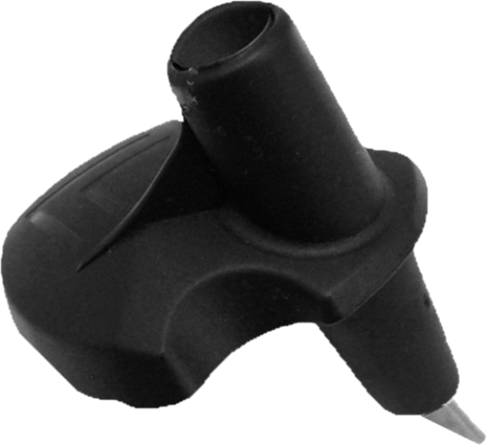
Лапка Xc 11mm
большая площадь опоры для любый снежных условий
надёжный материал обеспечивает длительный срок службы

Slide 25
Рукоятка Cork Hr half
вставка из натуральной пробки для комфорта и надёжного хвата
качественный материал обеспечивает хорошую передачу усилий и длительный срок службы
цвета: чёрный / серебристый

Slide 26
Темляк Av strap
надёжный и удобный темляк для любителей, помогающий правильной постановке палки
компактная конструкция для надежного контроля за палкой
мягкий материал для большего комфорта
размеры: S, M, L

Slide 27
Темляк Exit
прямой темляк для новичков и любителей лыжных прогулок
крепкий материал для интенсвного использования
один размер для любой ладони

Slide 28
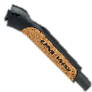
DIAMOND 06
LINE UP 20|21 | Nordic Poles | Fitness - Composite
2600
Артикул: OZ43219
Ростовка: 125-165 (интервал 5 см)
Материал древка: 100% композитные
Вес древка: 107 г/м
Диаметры: 16:9 мм
Рукоятка: Cork HR Half Grip
Темляк: AV Strap
Лапка: XC Basket 11 мм
Наконечник: Стальной
Технологии:
Composite Shaft
Cork Grip half
AV Strap

Slide 29
DIAMOND 05
LINE UP 20|21 | Nordic Poles | Fitness - Composite
2200
Артикул: OZ43319
Ростовка: 125-165 (интервал 5 см)
Материал древка: 100% композитные
Вес древка: 107 г/м
Диаметры: 16:9 мм
Рукоятка: Cork HR Half Grip
Темляк: Exit Strap
Лапка: XC Basket 11 мм
Наконечник: Стальной
Технологии:
Composite Shaft
Cork Grip half
AV Strap

Slide 30
Junior
СЕЗОН 20|21

Slide 31
LINE UP
PREMIO SLG JR
DIAMOND 05 JR
LINE UP 20|21 | Nordic Poles | Junior

Slide 32
Рукоятка Cork jr.
качественный материал обеспечивает хорошую передачу усилий и длительный срок службы
вставка из натуральной пробки для комфорта и надёжного хвата
уменьшенные размеры (длина и толщина) специально для детской ладони
цвета: жёлтый / серебристый

Slide 33
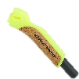
PREMIO SLG JR
LINE UP 20|21 | Nordic Poles | Junior
6500
Артикул: OZ46220
Ростовка: 100-145 (интервал 5 см)
Материал древка: 50% углеволокно Diamond Carbon
Вес древка: 70 г/м
Диаметры: 16:9 мм
Рукоятка: Cork Kids Grip
Темляк: AV Premio Strap
Лапка: Flash M basket (жёлтая)
Наконечник: Твердосплавный
Технологии:
Diamond Carbon Shaft
Cork Kids Grip Yellow
AV Premio Strap

Slide 34
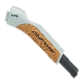
DIAMOND 05 JR
LINE UP 20|21 | Nordic Poles | Junior
1700
Артикул: OZ46119
Ростовка: 70-130 (интервал 5 см)
Материал древка: 100% композитные
Вес древка: 92 г/м
Диаметры: 16:9 мм
Рукоятка: Cork Kids Grip
Темляк: Exit Strap
Лапка: XC Basket 11 мм
Наконечник: Стальной
Технологии:
Cork Kids Grip Silver

Slide 35
Nordic Walking
СЕЗОН 20|21

Slide 36
LINE UP
TEAM 15 MAG
TEAM 15 MAG R
TEAM 14
LINE UP 20|21 | Nordic Poles | Nordic Walking

Slide 37
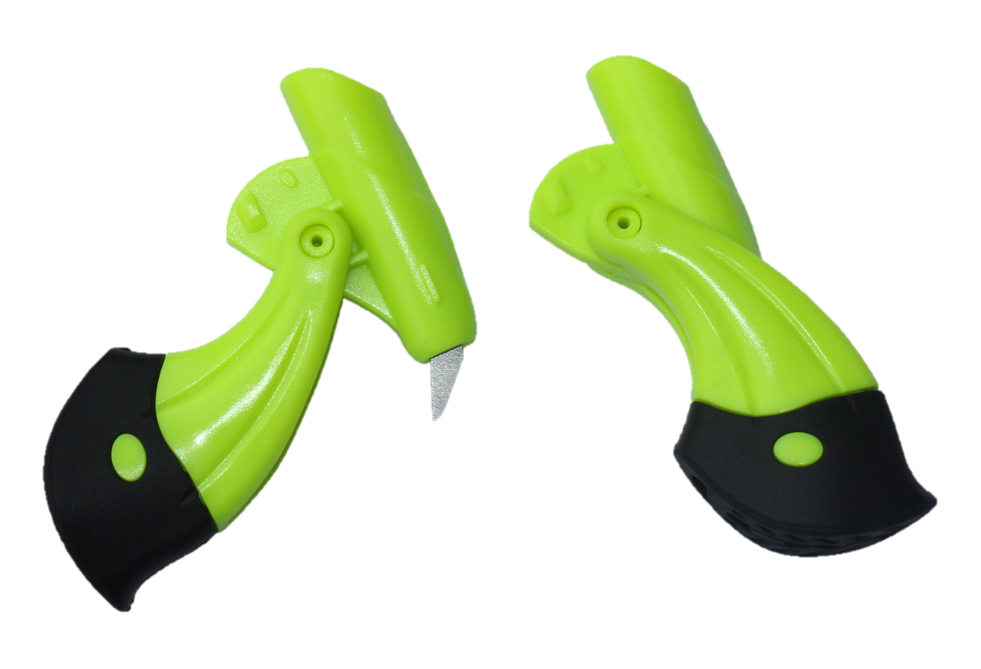
наконечник Nw duotec
два в одном: резиновый наконечник и твердосплавный наконечник
простая смена одного наконечника на другой
легкая и быстрая адаптация к твёрдому и мягкому покрытиям
резиновый наконечник возможен как дополнительная опция

Slide 38
TEAM 15 MAG R
LINE UP 20|21 | Nordic Poles | Nordic Walking
4500
Артикул: OZ50320
Ростовка: 100-135 (интервал 5 см)
Материал древка: 10% углеволокно Diamond Carbon
Вес древка: 100 г/м
Диаметры: 16:9 мм
Рукоятка: Mag-Point Grip
Темляк: Mag-Point Strap
Наконечник: NW Duotec Basket
Колпак: Интегрированный
Технологии:
Diamond Carbon Shaft
Mag-Point Grip
Mag-Point Strap
NW Duotec Basket Set 9 mm

Slide 39
TEAM 15 MAG
LINE UP 20|21 | Nordic Poles | Nordic Walking
4500
Артикул: OZ50519
Ростовка: 100-135 (интервал 5 см)
Материал древка: 10% углеволокно Diamond Carbon
Вес древка: 100 г/м
Диаметры: 16:9 мм
Рукоятка: Mag-Point Grip
Темляк: Mag-Point Strap
Наконечник: NW Duotec Basket
Колпак: Интегрированный
Технологии:
Diamond Carbon Shaft
Mag-Point Grip
Mag-Point Strap
NW Duotec Basket Set 9 mm

Slide 40
TEAM 14
LINE UP 20|21 | Nordic Poles | Nordic Walking
3200
Артикул: OZ50319
Ростовка: 100-135 (интервал 5 см)
Материал древка: 10% углеволокно Diamond Carbon
Вес древка: 100 г/м
Диаметры: 16:9 мм
Рукоятка: Cork HR Grip Half
Темляк: AV Strap
Наконечник: NW Single Basket 9 мм
Колпак: NW Air Cell Paw
Технологии:
Diamond Carbon Shaft
Cork Grip half
NW Single Basket 9 mm
NW Air Cell Paw

Slide 41
Сумки и аксессуары
СЕЗОН 20|21

Slide 42
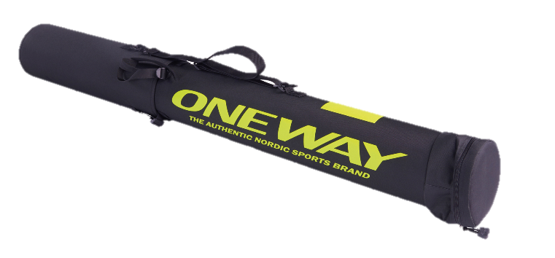
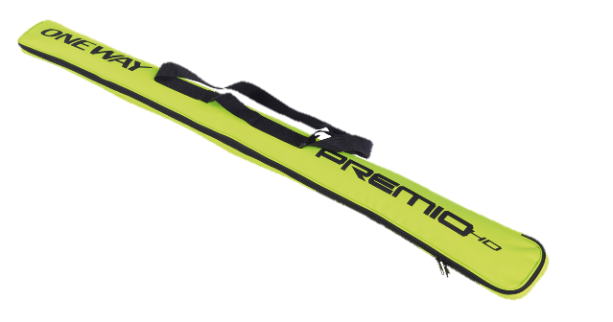
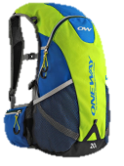
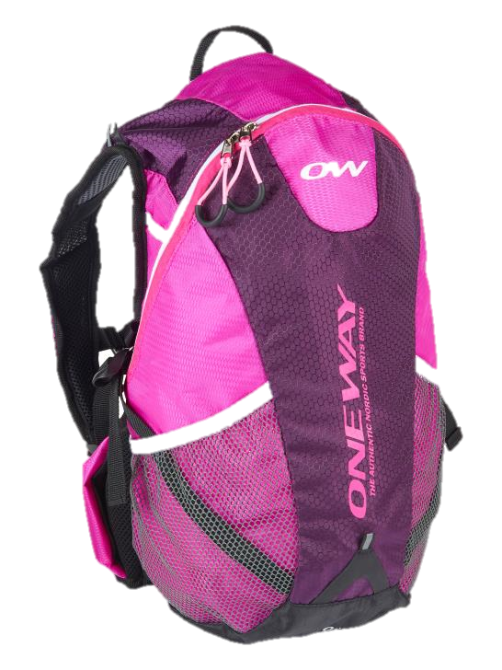
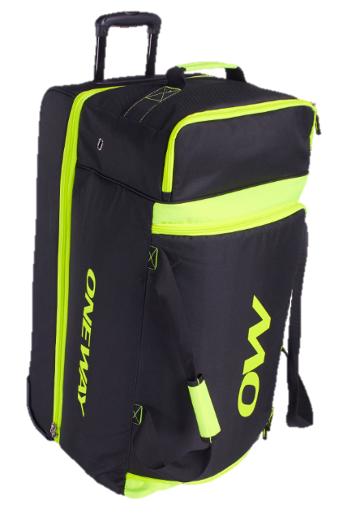
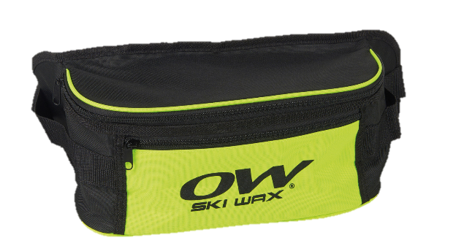
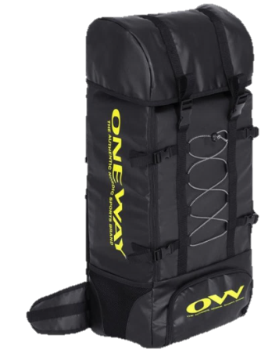
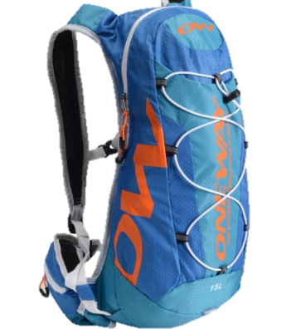
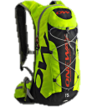
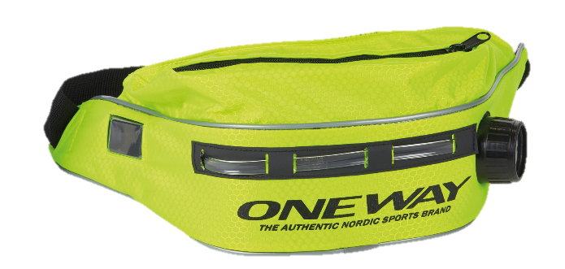
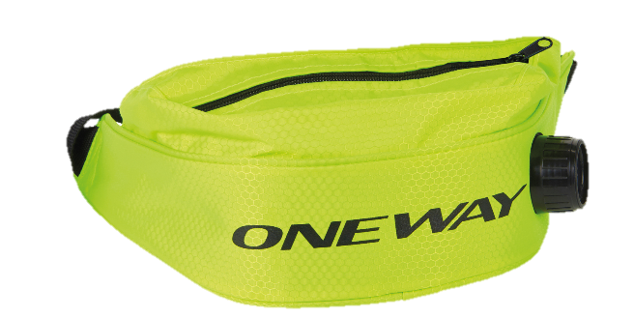
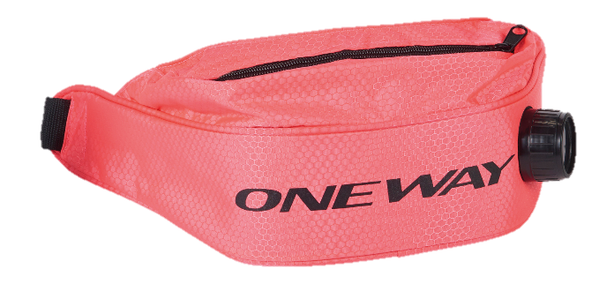
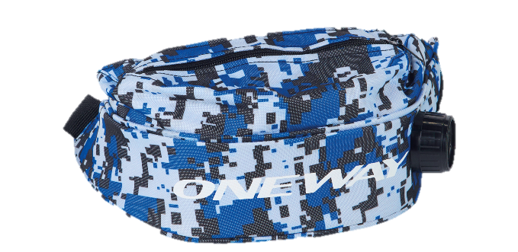
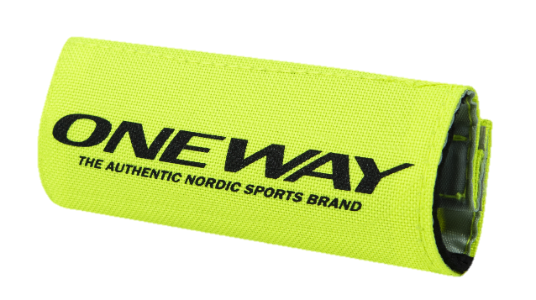

Slide 43
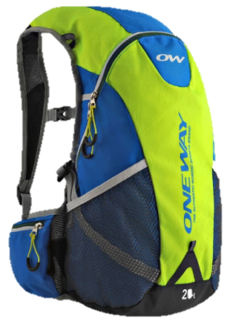
Рюкзак TRAIL HYDRO 20L
4500
Артикул: OZ11018 / OZ11118
Цвет: жёлный-синий / розовый-чёрный
Размер: 20 х 18 х 46 см
Объём: 20 л

Slide 44
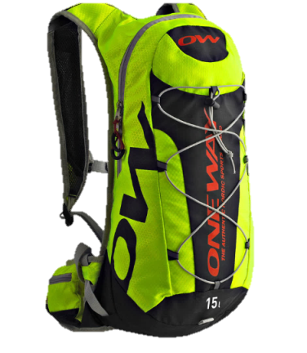
Рюкзак XC HYDRO 15L
3900
Артикул: OZ11218 / OZ11318
Цвет: жёлный-чёрный / синий-оранжевый
Размер: 26 х 18 х 49 см
Объём: 15 л

Slide 45
сумка на колесах PREMIO
6700
РЮКЗАК TEAM
11500
Артикул: OZ11418
Цвет: чёрный
Размер: 74 х 30 х 20 см
Объём: 50 л
Артикул: OZ12018
Цвет: чёрный-жёлтый
Размер: 84 х 38 х 42 см
Объём: 115 л

Slide 46
Тубус для лыжных палок на 3 пары
5000
Артикул: OZ18118
Цвет: чёрный
Размер: 173 х 7 х 7 см
Вместимость: 3 пары палок
Чехол для лыжных палок PREMIO 160 см на 2 пары
3300
Артикул: OZ18318
Цвет: жёлтый
Размер: 160 х 15 х 12 см
Вместимость: 2 пары палок

Slide 47
Подсумок для питья THERMO STAR
2100
Артикул: OZ10018 / OZ10118 / OZ10218
Цвет: жёлтый / розовый / синий-чёрный
Размер: 50 х 9 х 13 см
Вместимость: 0,9 л

Slide 48
Подсумок для питья OW THERMO LED
2500
Подсумок на пояс WAIST BAG
1250
Артикул: OZ10318
Цвет: жёлтый-чёрный
Размер: 50 х 9 х 13 см
Вместимость: 0,9 л
Артикул: OZ10418
Цвет: чёрный-жёлтый
Размер: 48 х 16 х 13 см

Slide 49
2500
Очки OW SPEED
Артикул: OG95019
Цвет: неон/жёлтый
100% UV защита
Вес: 35,5 г

Slide 50
2900
Очки OW race
Артикул: OG95119
Цвет: неон/жёлтый
100% UV защита
Вес: 30,6 г

Slide 51
Очки-маска OW podium
5700
Артикул: OG95219
Цвет: неон-жёлтый, чёрный, розовый
100% UV защита
Вес: 79,2 г

Slide 52
3600
Очки OW race pro
Артикул: OG95319
Цвет: неон-оранжевый
100% UV защита
Вес: 30,9 г

Slide 53
Спасибо за внимание!

